Slide 1
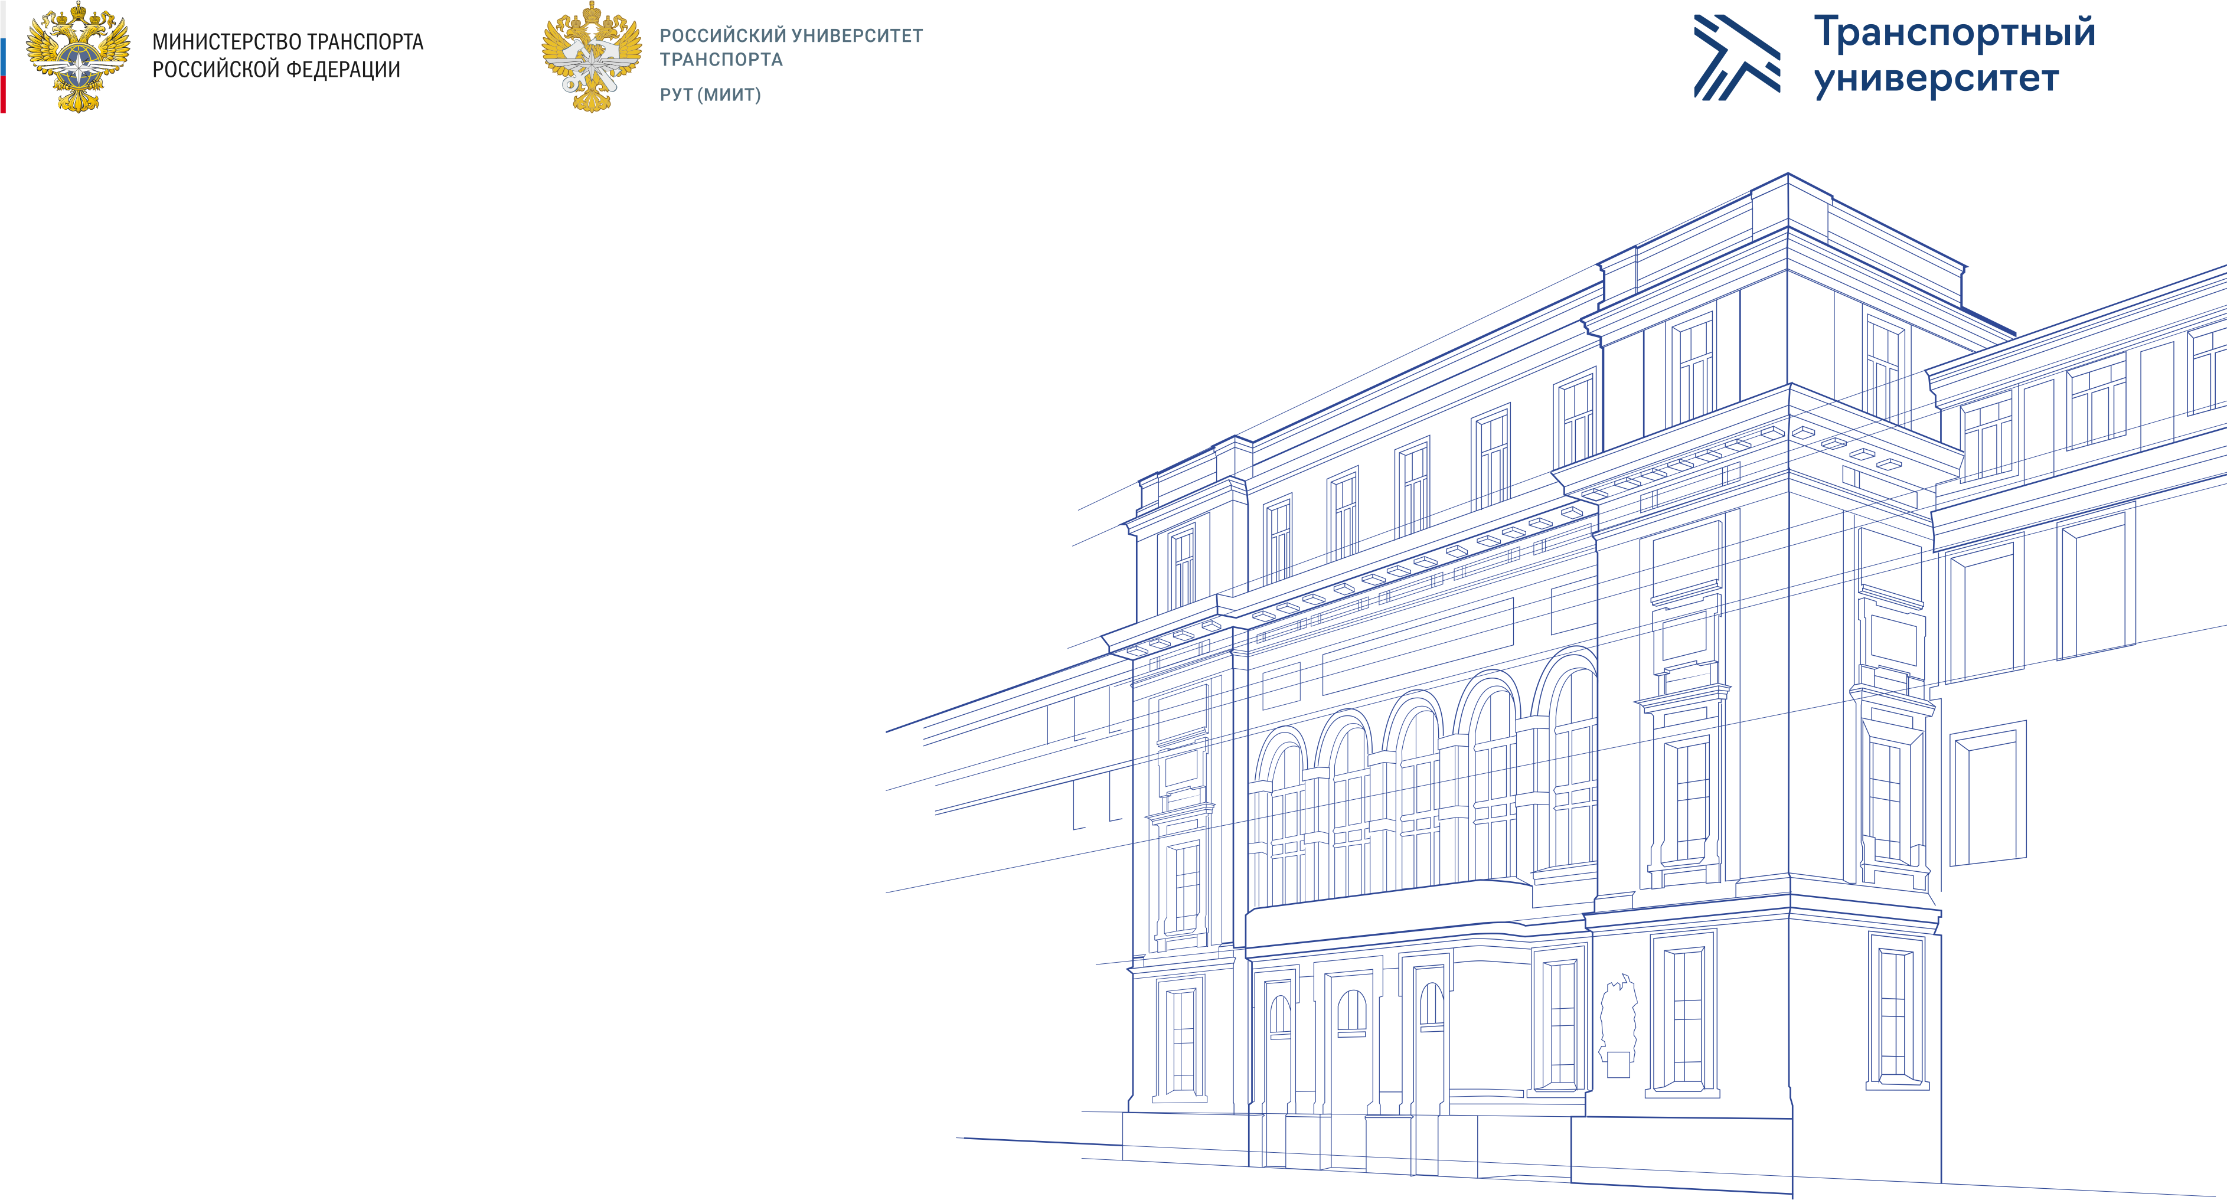
Индивидуальное
задание
ТУУ-311
Ефимов И.М.

Slide 2

Формулировка проблемы
Преподаватель хочет выставить зачёт по проектной деятельности в группу ТУУ-311, но не может этого сделать поскольку имеющиеся материалы слишком разрознены чтобы отвечать действующей модели проектной деятельности.
В зимнее время года на ж/д станциях осадка пассажиров на поезда затруднена из-за нерасчищенных, заметённых снегом платформ.

Slide 3
Методы, применимые для решения проблемы
Морфологическая матрица
Диаграммы (заинтреесованность)
Метод ”5 Почему”

Slide 4
Морфологическая матрица
Морфологическая матрица – это инструмент, который помогает нам разбираться с информацией в проекте или задаче. Мы используем этот метод, чтобы выделить и устроить основные вещи, которые важны для нашего проекта. Такие как бюджет, время, технические требования и другие ключевые факторы, влияющие на успех.
 | 1 | 2 | 3
Цели проекта | Четкость целей | Соответствие требованиям | Важность достижения
Методы | Применяемые методы | Процессы управления | Совместимость с требованиями
Материалы | Исходные данные | Инфо. ресурсы | Экспертный взгляд
Структура | Организация раб. процесса | Логичность шагов решения | Контроль над изменяемыми аспектами
Оценка результатов | Критерии оценивания | Методы измерения успеха | Сравнение с ожидаемыми результатами
Коммуникация | Каналы связи с участниками | Частота обратной связи | Переработка конфликтов в грамотную дискуссию

Slide 5
Диаграммы (луковичная и работа со стейкхолдерами)
Студенты
Преподаватель(куратор)
Все остальные
Те, кого касается такая категория ситуаций
Центр ПД
Другие преподаватели (финальная оценка)
Кафедра
Те, кого касается ситуация
Вовлечённые в проблему
Студенты, у которых также есть дисциплина ПД
Университеты, где ПД включена в образовательную программу
Общество
Потенциальные работодатели

Slide 6
Метод ”5 Почему”
Почему студенты не имели четких инструкций или критериев?
Невозможность выставить зачет по проектной деятельности
Почему проблемы выдаются с расчётом на разный результат?
потому что новая проблема требует индивидуального подхода к решению, вызывая путаницу в оформлении итога работы
Материалы слишком разрознены.
потому что все проблемы индивидуальны и даже имея приблизительную структуру решения, обработка каждой –новый путь, со своими каверзными моментами.
Почему материалы разрознены?
Почему новая проблема требует индивидуального подхода к решению?
потому что студенты не имели четких инструкций или критериев по структурированию материалов.
потому что проблемы выдаются с расчётом на разный результат и людьми с разным представлением итога работы.

Slide 7
Вывод
Для решения проблема выставления зачёта я применил следующие методы: морфологическая матрица, луковичная диаграмма заинтересованности, метод 5 почему. Для решения проблемы стоит попробовать прописать понятные критерии итогового продукта, упростить подход к выбору проекта, увеличить вовлеченность студентов, провести общие лекции по универсальному подходу к решению разных типов проблем(задач).

